Slide 1

Implementazione del sistema DYNAMAP nell’area extraurbana di Roma
L. Peruzzi, P. Bellucci, F.R. Cruciani
ANAS S.p.A.

Slide 2
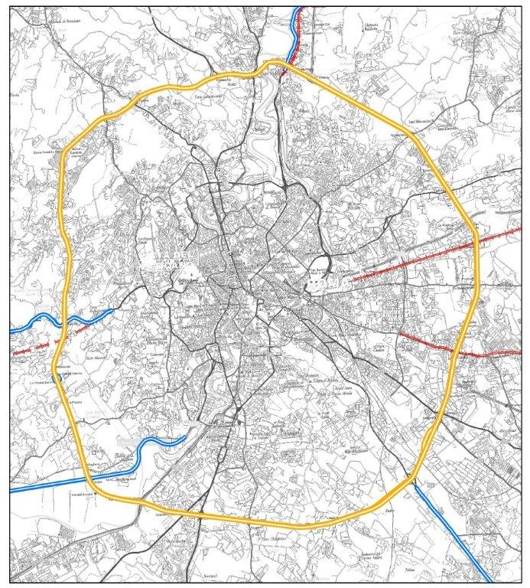
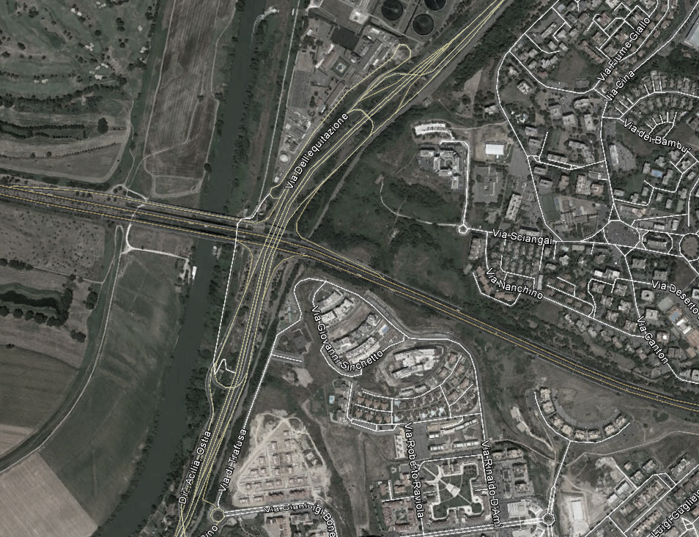
CRITICITA’ DELL’AREA PILOTA DI ROMA
Grande Raccordo Anulare (A90)
6 corsie per
68 km
INFLUENZA DELLE CONDIZIONI METEOROLOGICHE SULLA PROPAGAZIONE DEL SUONO
CONTRIBUTO DELLE DIVERSE SORGENTI AL LIVELLO GLOBALE DI PRESSIONE SONORA
Strada secondaria in intersezione
ROMA
A90
A90
Strada secondaria in intersezione

Slide 3
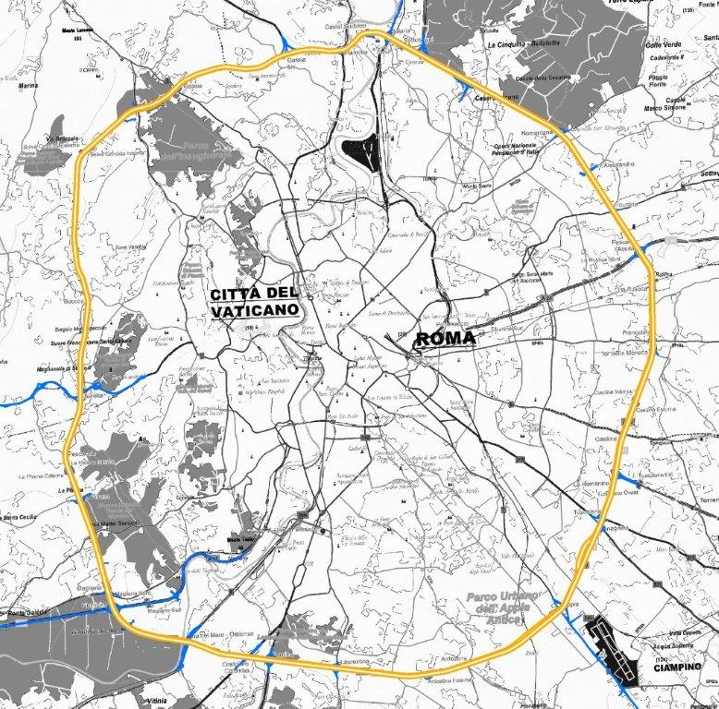
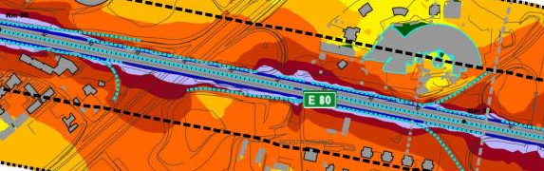
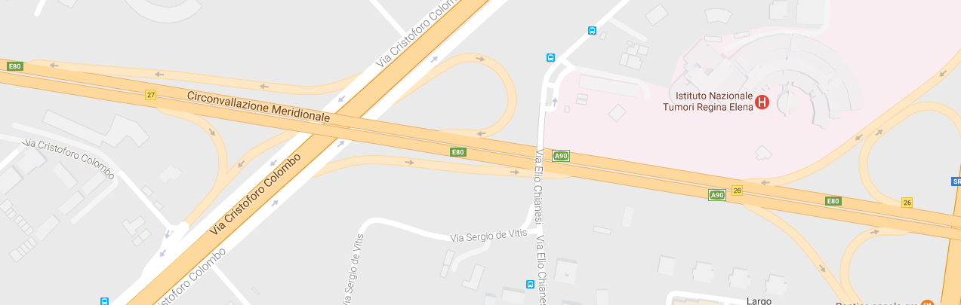
CONTRIBUTO DELLE SORGENTI CONCORSUALI
Numero sorgenti indipendenti
132

Slide 4
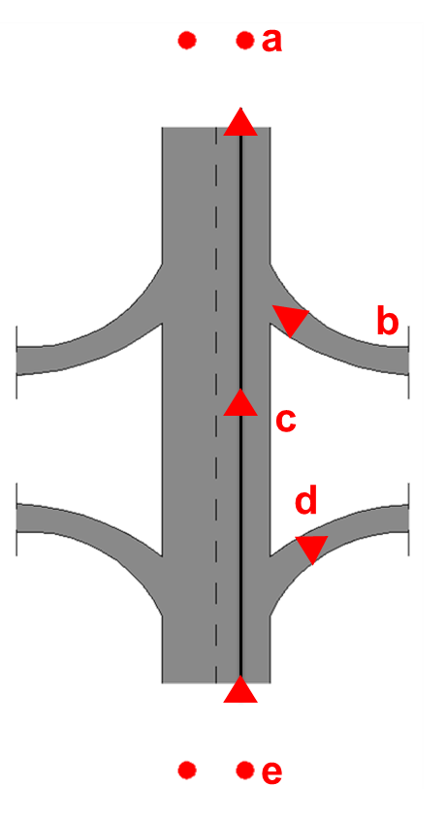
Metodologia sperimentale
Regola di derivazione di kirkhhoff
Applicazione ai flussi di traffico
CONTRIBUTO DELLE SORGENTI CONCORSUALI
INDIVIDUAZIONE AREE CON PRESENZA SVINCOLI
3
2
1
Postazioni di monitoraggio per ciascuna carreggiata
CAMPAGNA DI MONITORAGGIO
Fonometri sull’asse stradale principale
FATTORI DI CORRELAZIONE
RIDURRE IL N° DI SORGENTI SONORE INDIPENDENTI DA MONITORARE
Centralina di monitoraggio del traffico
METODOLOGIA SPERIMENTALE
a = c + b
c = e –d
e = c + d
b = a – e + d

Slide 5
CONTRIBUTO DEGLI SVINCOLI
STRUMENTAZIONE FONOMETRICA
CENTRALINE MONITORAGGIO TRAFFICO

Slide 6
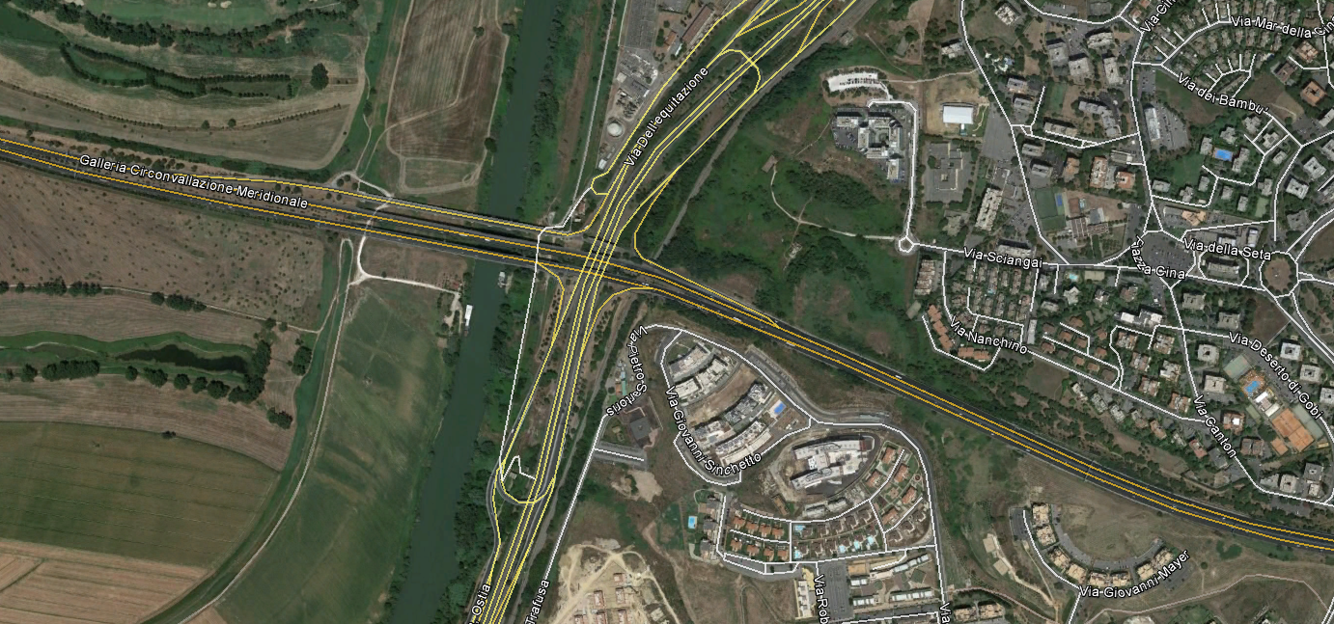
RISULTATI DELLA CAMPAGNA DI MONITORAGGIO
Carreggiata interna
Lw,d = 87,6 dB
Lw,n = 82,4 dB
ΔLw,d = 1,8 dB
ΔLw,n = 1,4 dB
Carreggiata esterna
Lw,d = 89,4 dB
Lw,n = 83,8 dB

Slide 7
RISULTATI DELLA CAMPAGNA DI MONITORAGGIO
Correlazione tra i livelli sonori orari degli svincoli e dell’asse principale
Calcolo del coefficiente di correlazione orario
Calcolo del coefficiente di correlazione giornaliero
Calcolo del coefficiente di correlazione settimanale, per giorni feriali e festivi

Slide 8
RISULTATI DELLA CAMPAGNA DI MONITORAGGIO
DIVERSO COMPORTAMENTO DEI FLUSSI DI TRAFFICO NEI GIORNI FERIALI E FESTIVI
CLUSTER 1
sorgenti elementari con andamento diverso nei giorni feriali e festivi
CLUSTER 2
sorgenti elementari con andamento simile per tutti i giorni della settimana
2 MAPPE BASE
1 MAPPA BASE

Slide 9
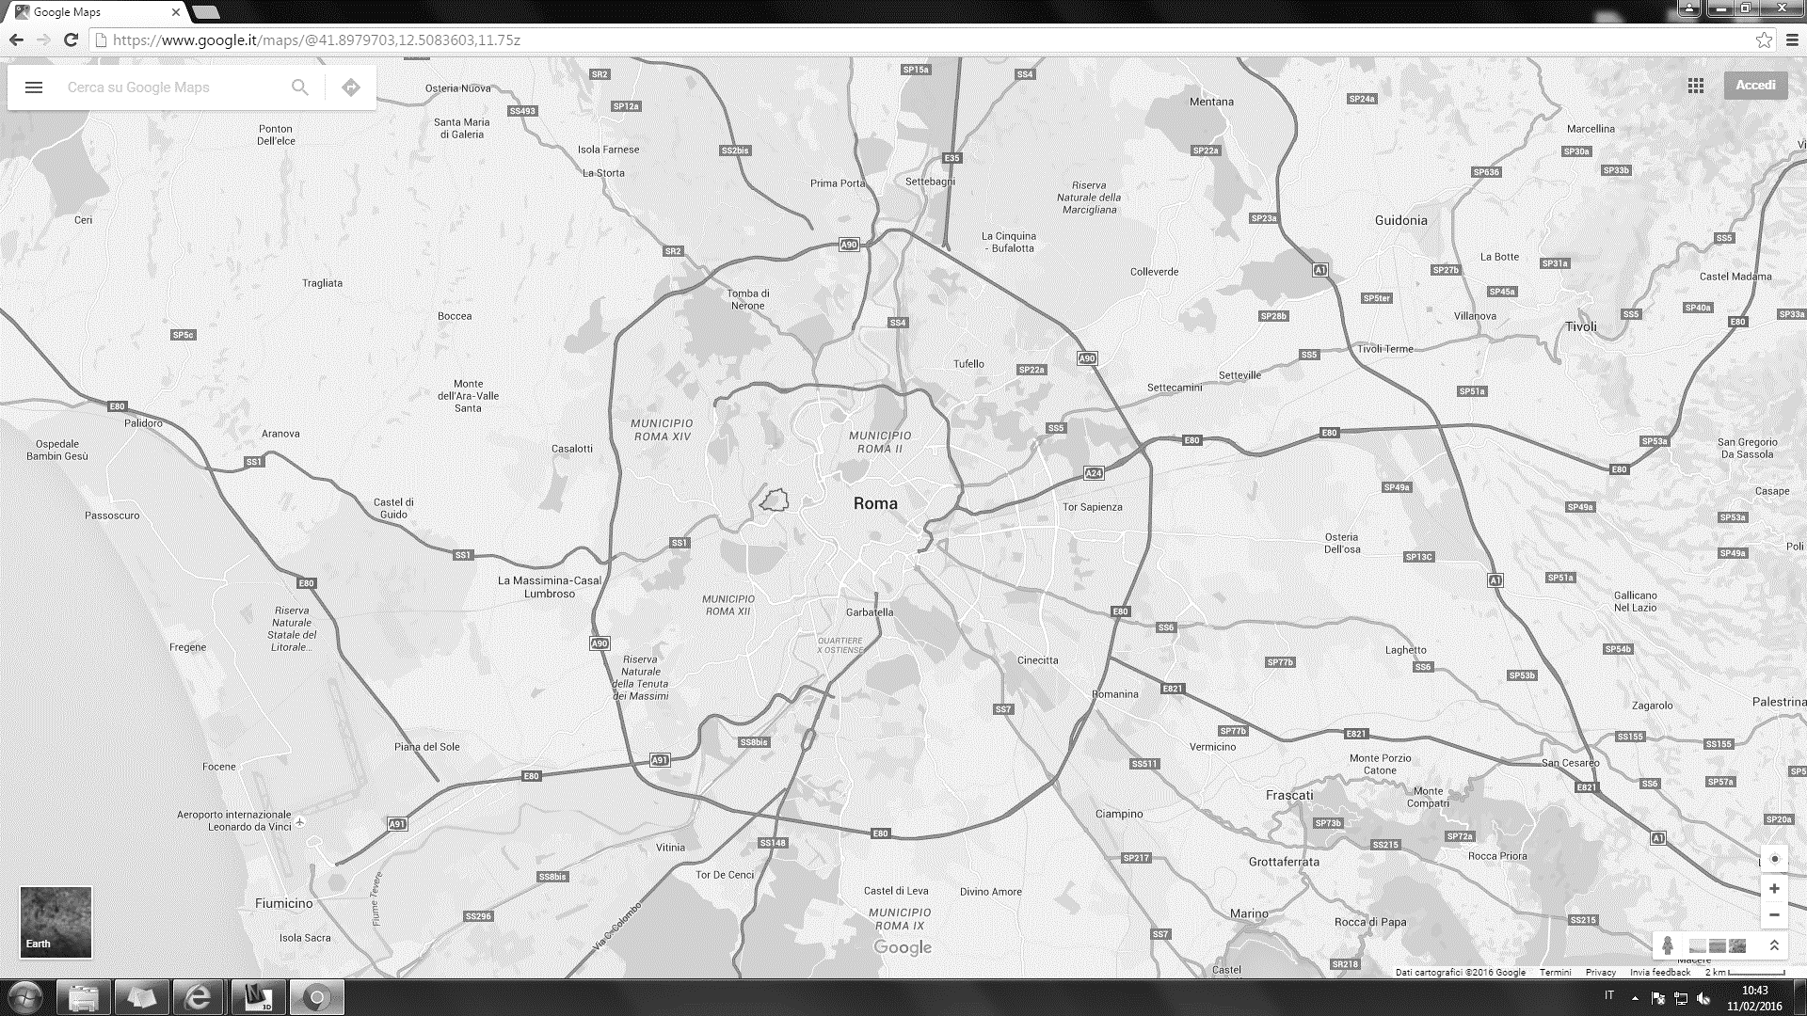
DETERMINAZIONE DELLE SORGENTI SONORE INDIPENDENTI
Numero iniziale
132
Numero finale
19
Riduzione dei siti da
monitorare e mappare
85%
Mappe base necessarie per rappresentare le diverse condizioni di traffico
2

Slide 10


INFLUENZA DELLE CONDIZIONI METEOROLOGICHE SULLA PROPAGAZIONE DEL SUONO
TARGET
individuare una soluzione low cost di facile applicazione per raccogliere le informazioni necessarie e convertirle in un numero ragionevole di classi di propagazione sonora da considerare nella preparazione delle mappe base di rumore
PRIMO CRITERIO
Costo che è necessario sostenere per collezionare i dati
SECONDO CRITERIO
Tempo occorrente per elaborare le informazioni e preparare le mappe base
CRITERI

Slide 11
CONDIZIONI DI PROPAGAZIONE DEL SUONO
National class | ‘European class’ | Propagation conditions: | Gradc | Effects on the sound levels
- - | M0 | Very upward refraction | Gradc « 0 | Extremely high attenuation and dispersion
- | M1 | Upward refraction | Gradc < 0 | High attenuation and dispersion
Z | M2 | Homogeneous | Gradc = 0 | ‘Normal’ propagation and dispersion
+ | M3 | Downward refraction | Gradc > 0 | Major increase and moderate dispersion
+ + | M4 | Very downward refraction | Gradc » 0 | Extremely high increase and very moderate dispersion

Slide 12
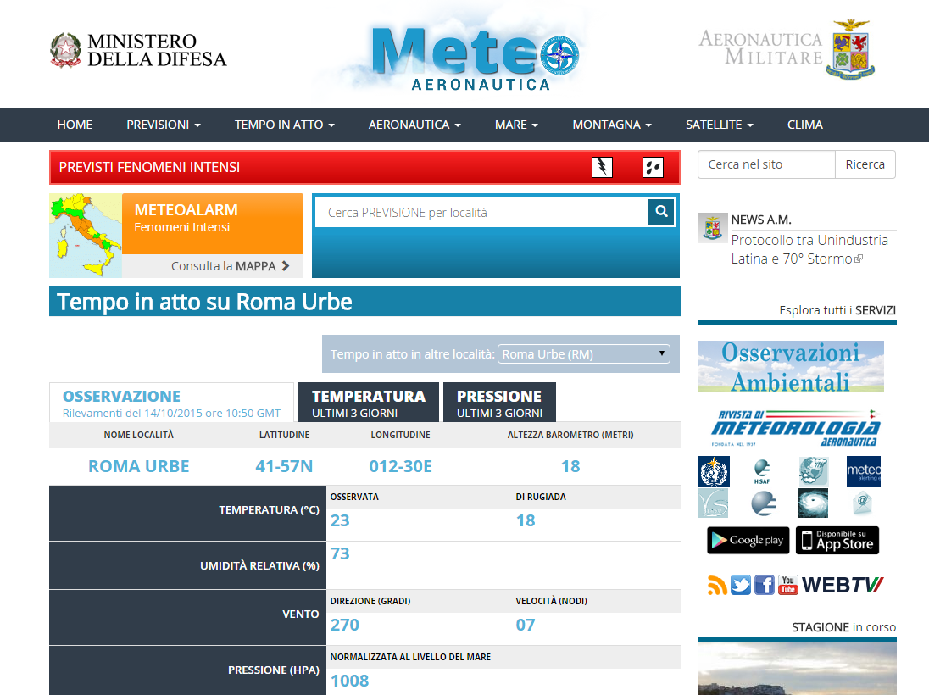
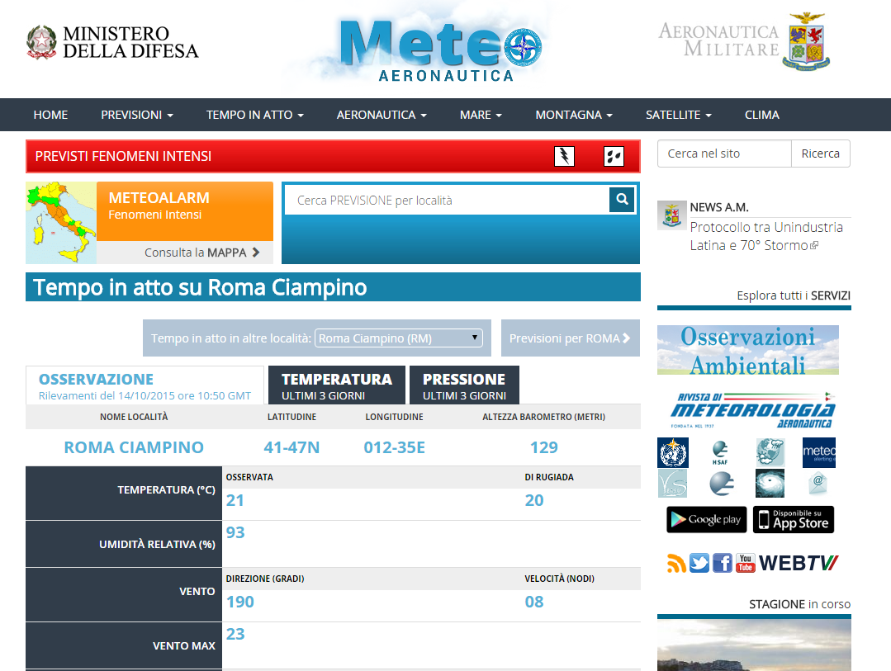
CONDIZIONI DI PROPAGAZIONE DEL SUONO
Roma Urbe
Roma Urbe
Roma Ciampino
Roma Ciampino

Slide 13
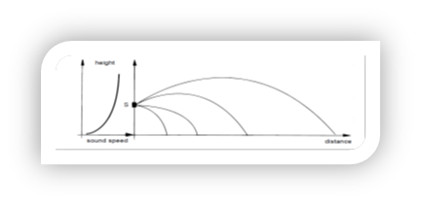
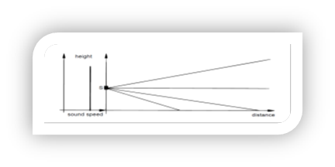



CONDIZIONI DI PROPAGAZIONE DEL SUONO
1 stazione meteo
92%
ROMA CIAMPINO
NORD
Differenze direzione 0-90°
90%
4 SETTORI VENTO
OVEST
EST
SUD
1 x
FAVOREV.
1 x
OMOGENEE
4 x
SETTORI
Roma Ciampino

Slide 14
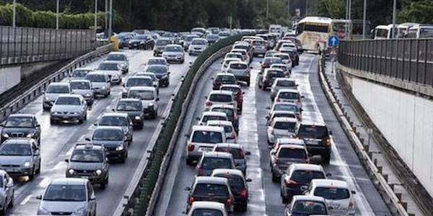
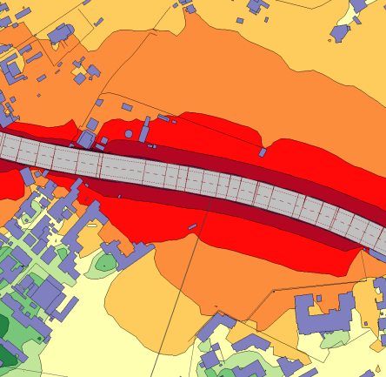
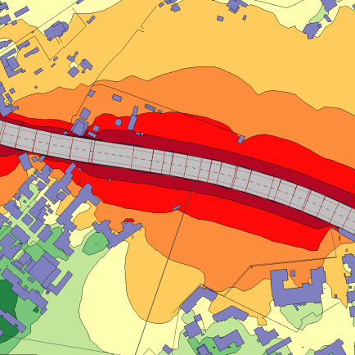
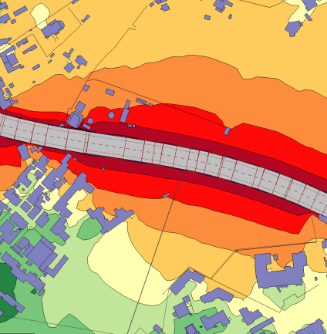
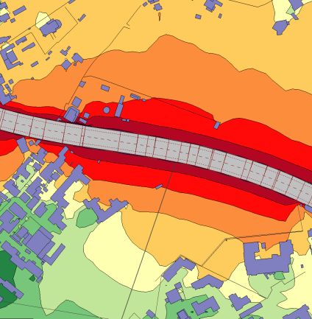
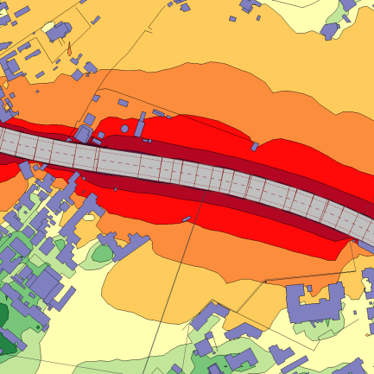
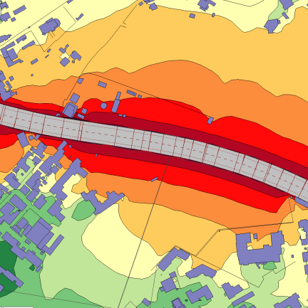
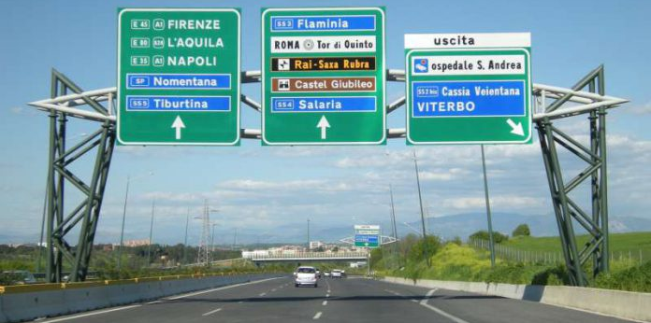
NUMERO DI MAPPE BASE
Giorni lavorativi
Condizioni omogenee
Settore Nord
Settore Sud
x 2=12
Weekend
Condizioni favorevoli
Settore Est
Settore Ovest

Slide 15
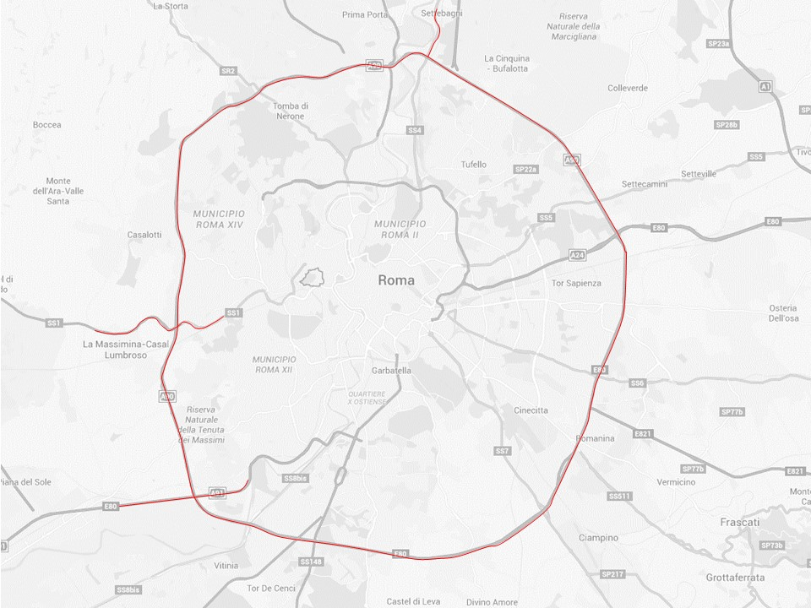
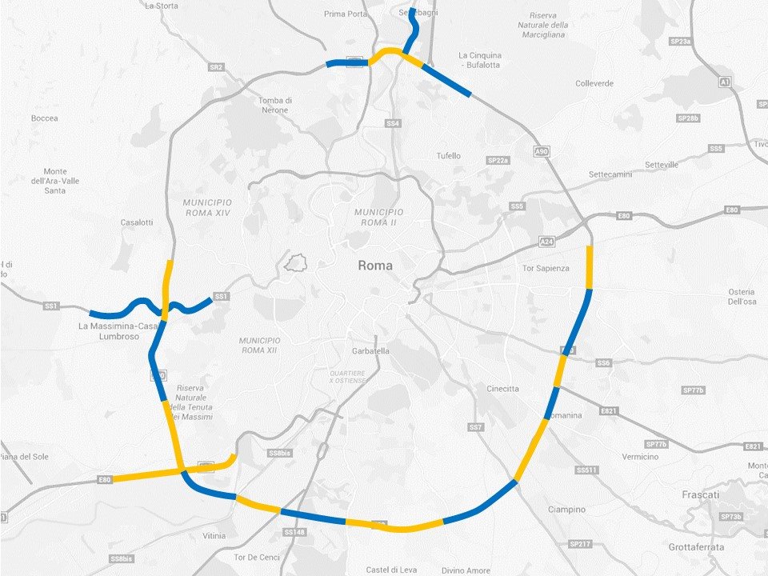
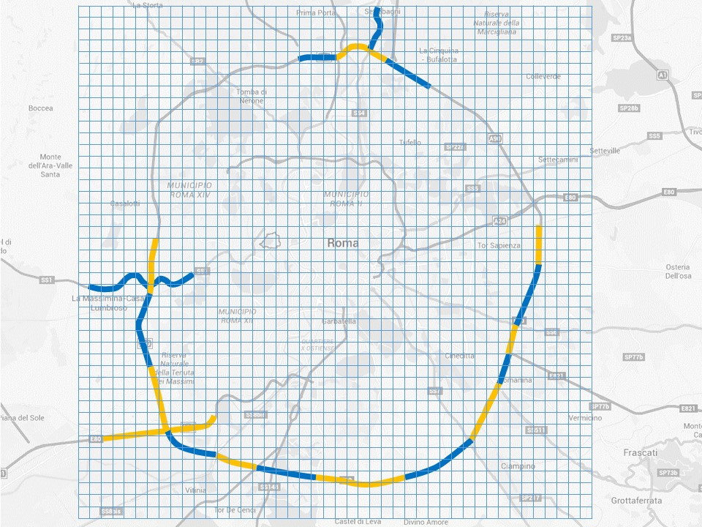
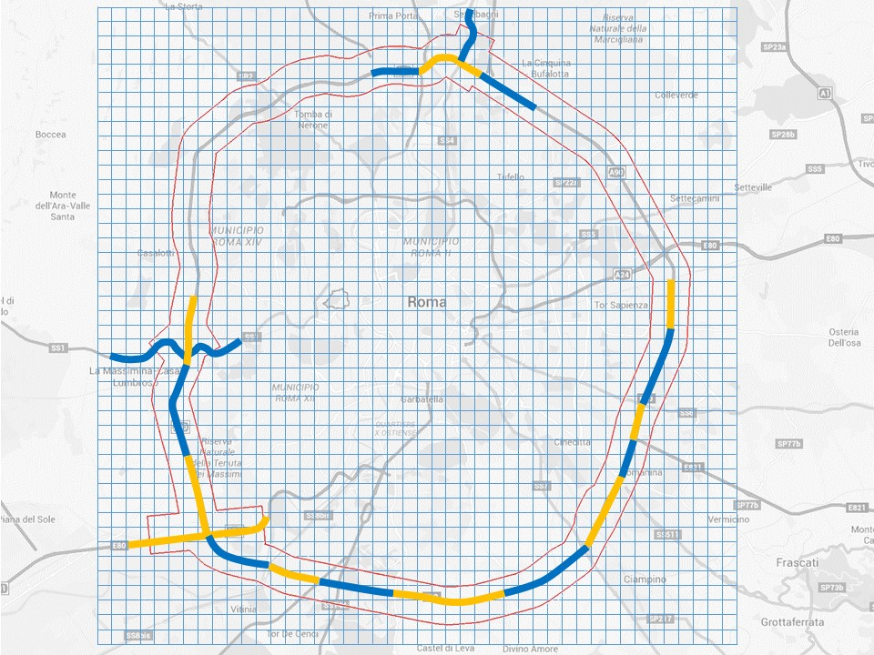
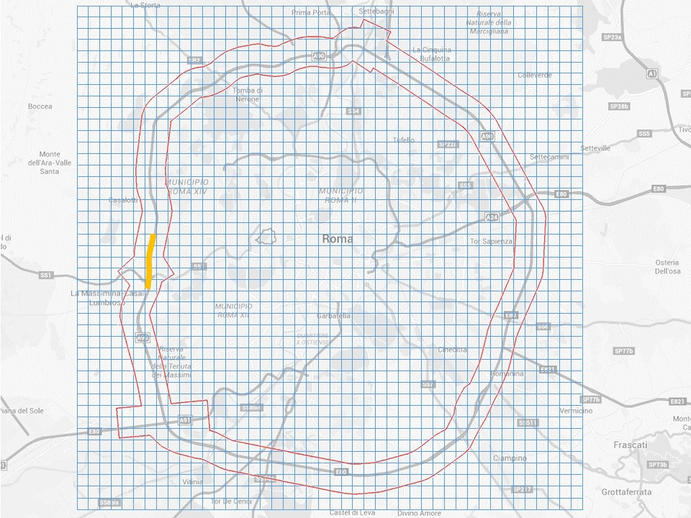
PREPARAZIONE DELLE MAPPE BASE
1
Suddivisione rete stradale in sorgenti sonore elementari
2
Predisposizione unica griglia
3
Creazione unico buffer 250 m ogni lato
4
Calcolo 12 mappe base per ogni sorgente elementare

Slide 16
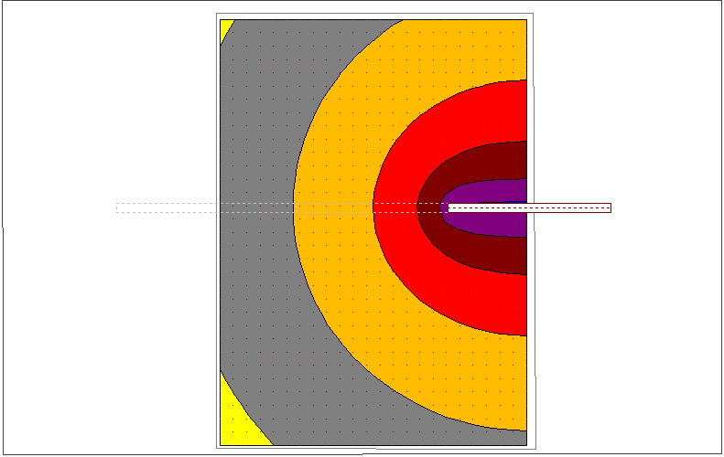

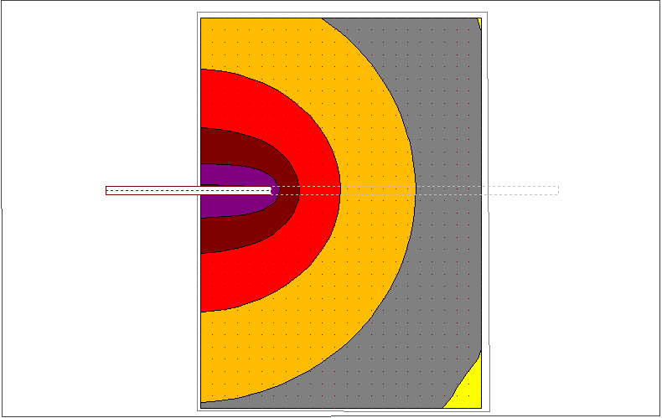

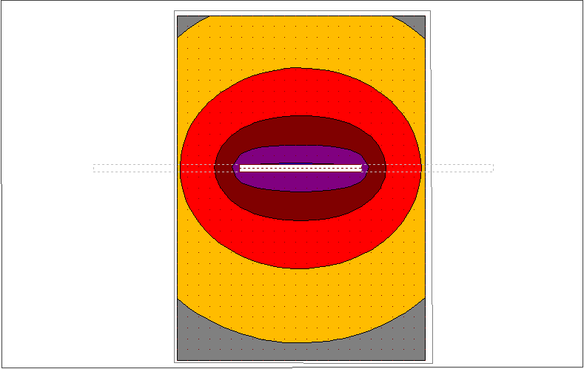
SOVRAPPOSIZIONE DELLE MAPPE BASE

Slide 17
MAPPE BASE
ID | LAT | LONG | NS1 dB(A) | NS2 dB(A) | NS3 dB(A) | … | NSN dB(A) | Leq _{T} dB(A)
0001 | X0001 | Y0001 | L₁₁ | L₁₂ | L₁₃ | … | L_{1N} | Leq_{R1}
0002 | X0002 | Y0002 | L₂₁ | L₂₂ | L₂₃ | … | L_{2N} | Leq_{R2}
… | … | … | … | … | … | … | … | …
… | … | … | … | … | … | … | … | …
… | … | … | … | … | … | … | … | …
… | … | … | … | … | … | … | … | …
9999 | X9999 | Y9999 | L₉₉₉₉₁ | L₉₉₉₂ | L₉₉₉₉₃ |  | L_{9999N} | Leq_{R9999}
SCELTA DELLA MAPPA BASE
algoritmi per la selezione dell’array appropriato in funzione delle condizioni meteorologiche e di traffico
AGGIORNAMENTO
scalando i dati in colonna sulla base del livello misurato dalle stazioni di monitoraggio
LIVELLI IN FACCIATA
Receiver ID | LAT | LONG | H or Floor | NS1 dB(A) | NS2 dB(A) | NS3 dB(A) | … | NSN dB(A) | Leq _{T} dB(A)
0001 | X0001 | Y0001 |  | L₁₁ | L₁₂ | L₁₃ | … | L_{1N} | Leq_{R1}
0002 | X0002 | Y0002 |  | L₂₁ | L₂₂ | L₂₃ | … | L_{2N} | Leq_{R2}
… | … | … |  | … | … | … | … | … | …
… | … | … |  | … | … | … | … | … | …
… | … | … |  | … | … | … | … | … | …
… | … | … |  | … | … | … | … | … | …
9999 | X9999 | Y9999 |  | L₉₉₉₉₁ | L₉₉₉₂ | L₉₉₉₉₃ |  | L_{9999N} | Leq_{R9999}
Δ_{i} = Valore misurato_{i} – L_{rif,i}

Slide 18
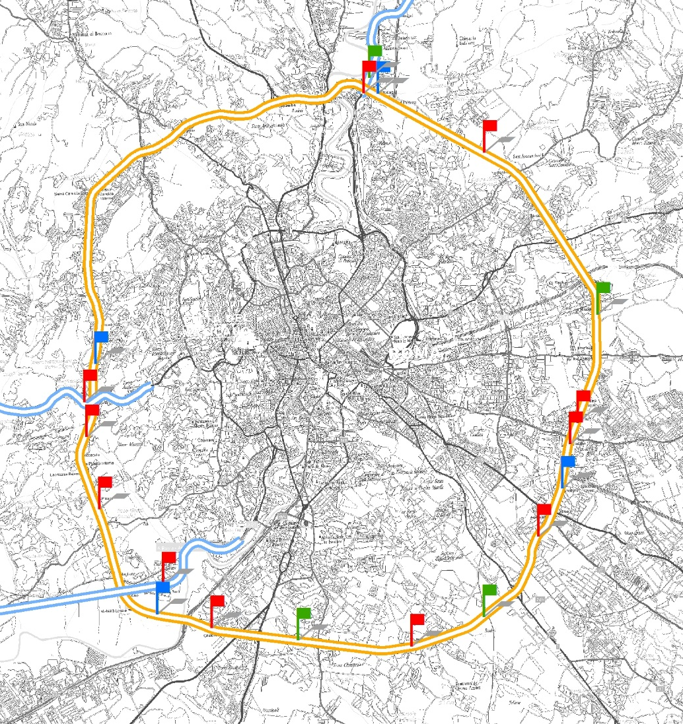
IMPLEMENTAZIONE DEL SISTEMA DYNAMAP
19 stazioni di monitoraggio
LOCALIZZAZIONE
16 lungo l’autostrada A90
1 lungo l’autostrada A91
3 lungo le statali SS1 e SS4
ROMA
TIPOLOGIE DI SENSORI
11 sensori High Capacity
4 sensori HC + Low Capacity
4 sensori HC + stazioni meteorologiche

Slide 19
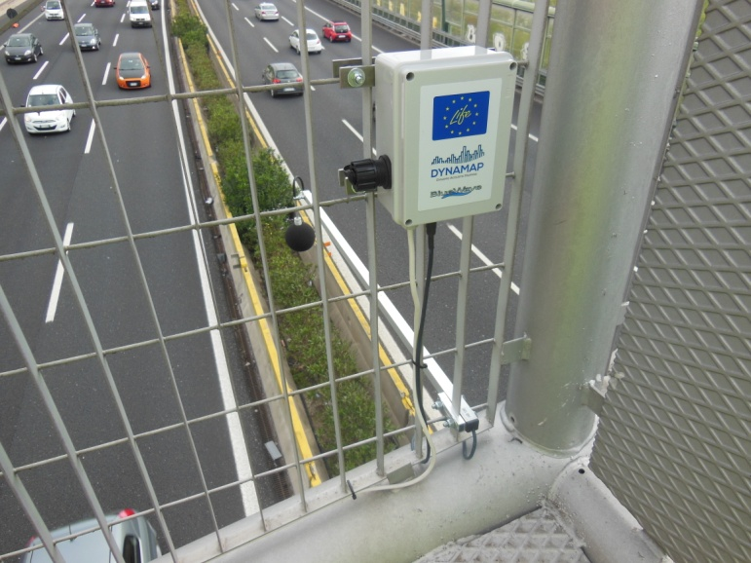
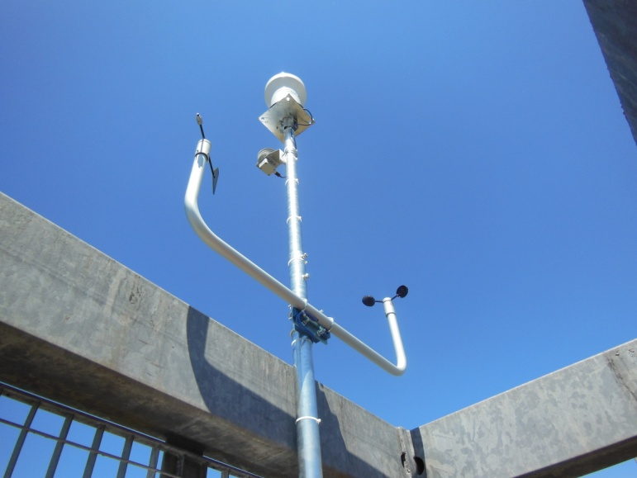
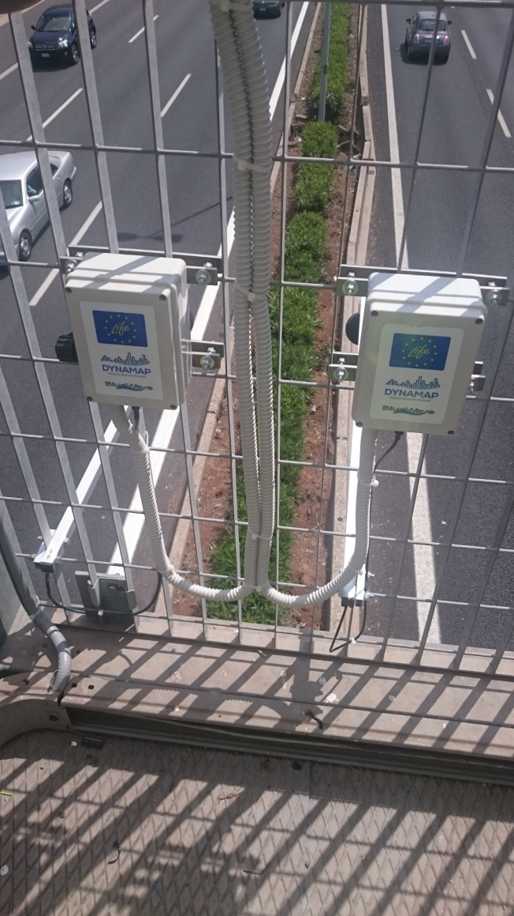
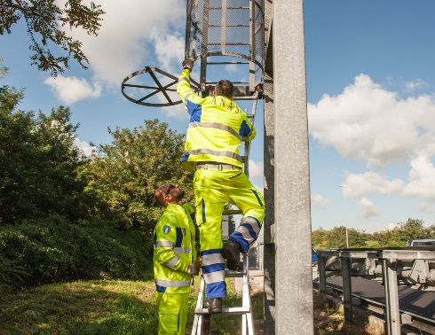
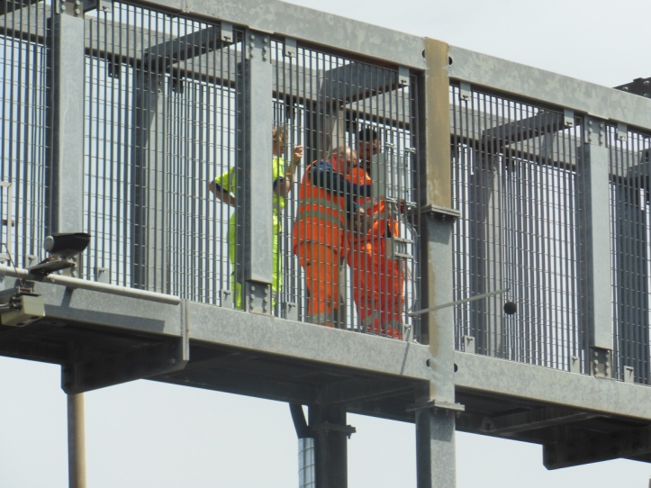

Slide 20
Grazie per l’attenzione
www.life-dynamap.eu

